Slide 1

ADSO 2558164 FDS
Presentación de proyecto

Slide 2
Integrantes
Mayra Valentina Russi Mora
Víctor Alfonso Páez Galeón
Eduard Nicolas Sarmiento Herrera

Slide 3

Proyecto
TIENDA VIRTUAL JKR

Slide 4
Componente metodológico

Slide 5
Objetivo General
Desarrollar un sistema de información Web que agilice el proceso y facilite la venta de productos de belleza de forma remota.

Slide 6
Objetivos Específicos
1. Automatizar el proceso de ventas en su canal virtual.
2. Generar una lógica de negocio para la empresa, que comprenda el inventario
y la integración al proceso de venta a través del canal virtual.
Brindar una herramienta de gestión web para manejar los productos.
Mejorar la atención al cliente, al brindarles una canal seguro y ágil para
realizar sus compras.

Slide 7
Planteamiento del problema
Empresa comercializadora de productos cosméticos, que busca posicionarse en
el mercado, con lo cual espera aumentar las ventas generales de la empresa,
Al igual necesita disponer de una herramienta para gestionar todo su proceso
de venta de una manera mas efectiva.

Slide 8
Alcance del proyecto
El Alcance del proyecto se proyecta en 2 vertientes, de acuerdo a las problemáticas detectadas y expresadas por el cliente:
A nivel del canal de ventas, el software como herramienta, proveerá de funcionalidades que comprendan aspectos como la gestión de productos, características de los productos, promociones entre otros.
A nivel de gestión interna de la operación y la administración del comercio abarcando aspectos claves como la generación de una serie de reportes, manejo del personal, entre otros.
De manera paralela, se vera mejorado aspectos como el tiempo y la automatización de procesos cotidianos, al igual que este proyecto busca ser generalizable y replicable.

Slide 9
Justificación
Este proyecto esta motivado por el deseo de aumentar el alcance al que llegan actualmente los productos, empleando las herramientas tecnológicas, para asegurar una mejor administración del comercio, al tiempo que brinda a los clientes un canal mas robusto que le permita interactuar de una manera mas cómoda y fácil.

Slide 10
Componente técnico

Slide 11



Tecnicas de levantamiento de Informacion
1. Encuesta
2. Entrevista
3. Observación

Slide 12
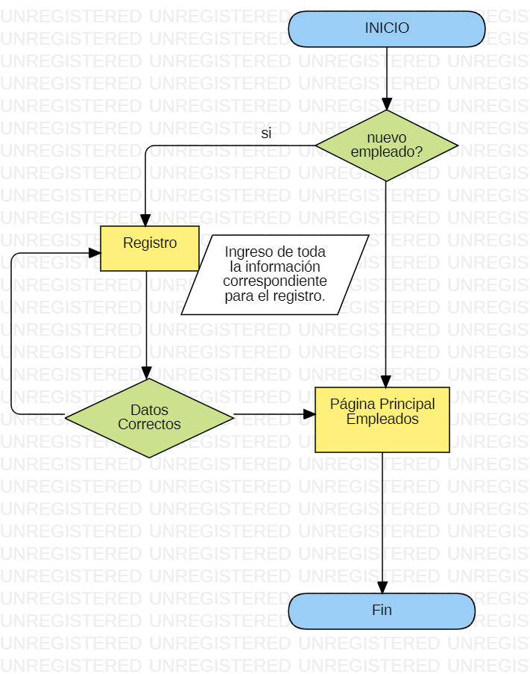
Diagrama de procesos o mapa de procesos
Ver 2do diagrama

Slide 13
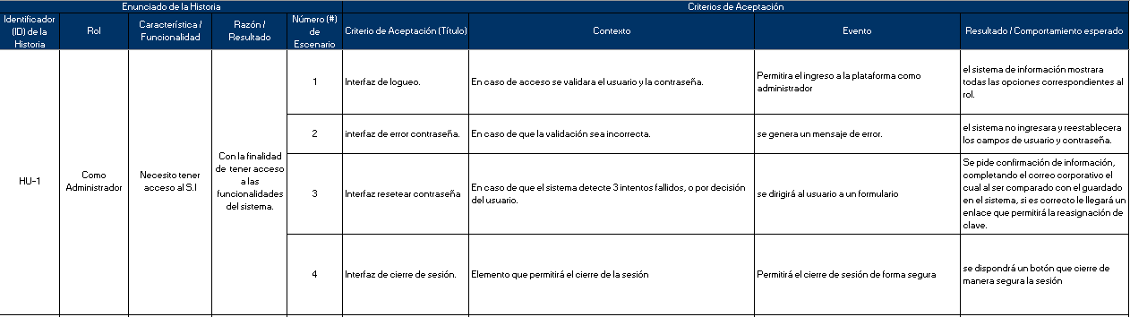
Informe de requerimientos o historias de usuario.
Enlace para ver documento

Slide 14
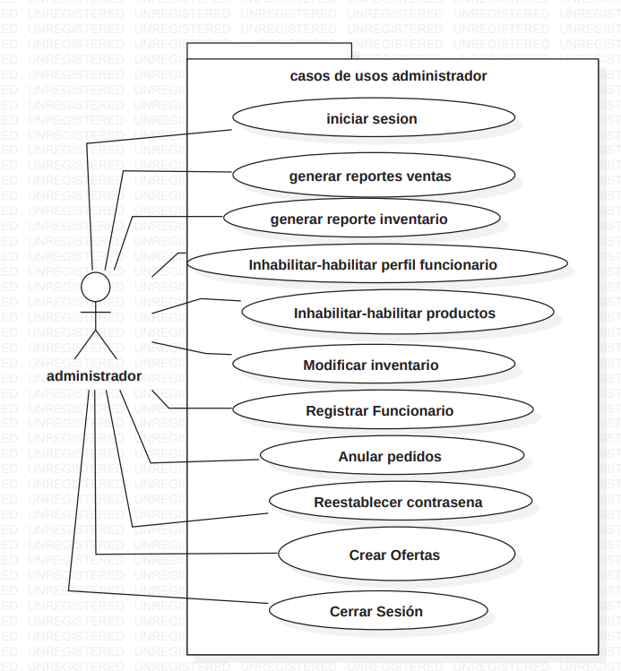
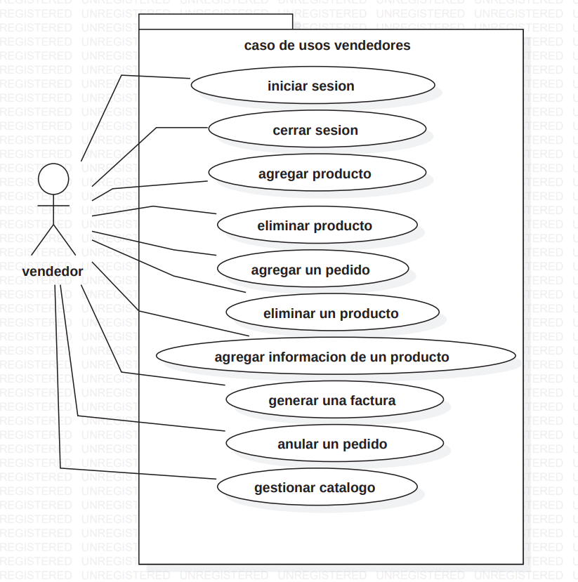
CASOS DE USO
Administrador
Vendedor

Slide 15
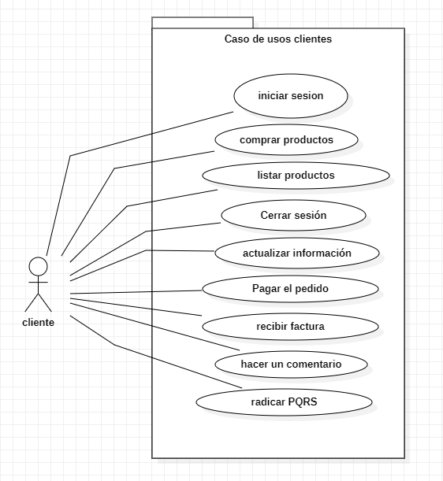
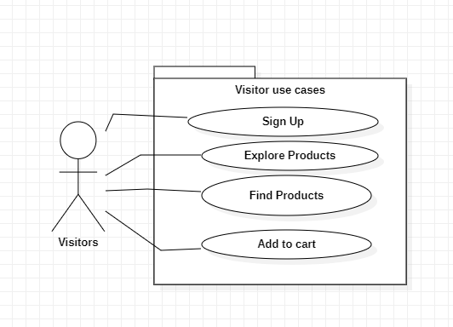
Cliente
Visitante

Slide 16
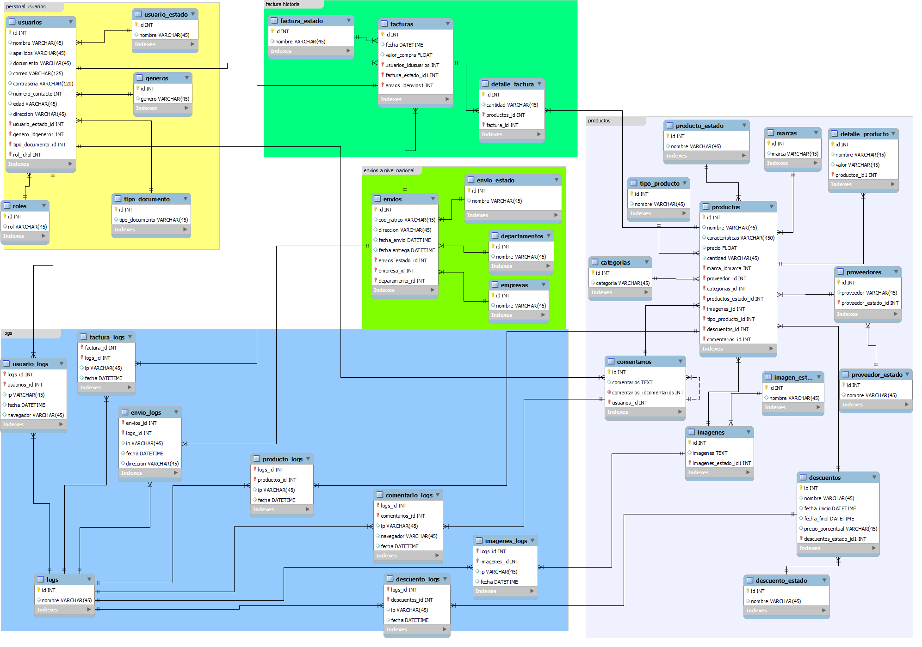
MER – Modelo Entidad Relación
Nota. Para ver imagen con buena resolución ver enlace
C:\Users\Ambiente\Desktop\JKR

Slide 17
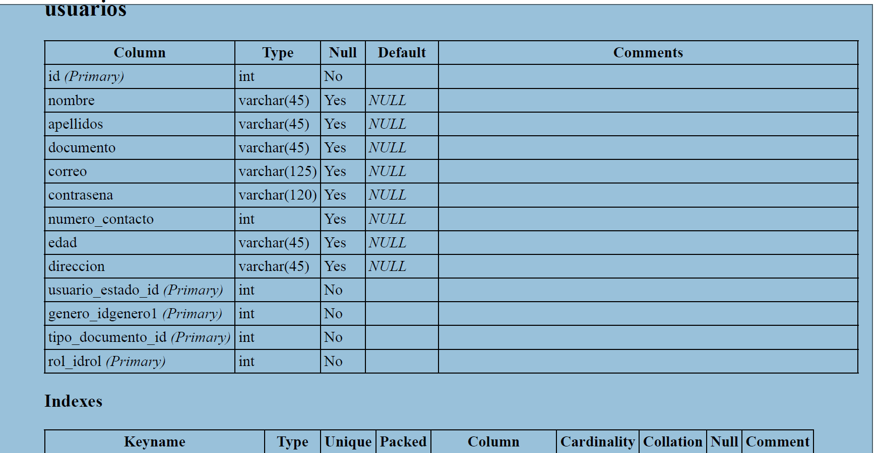
Diccionario de datos
Nota: Abrir enlace para ver diccionario de datos:
C:\Users\Ambiente\Desktop\JKR

Slide 18
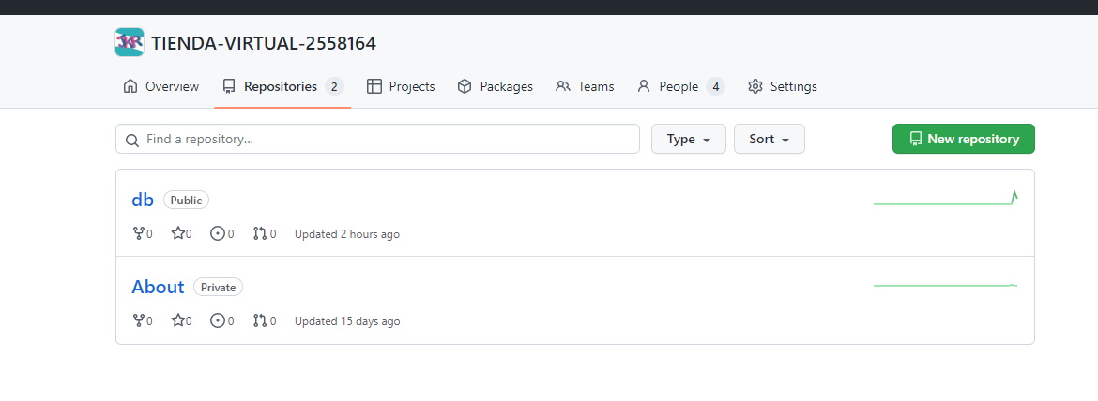
Control de versiones
Repositorio

